Slide 1
МИНИСТЕРСТВО ТРАНСПОРТА РОССИЙСКОЙ ФЕДЕРАЦИИ
ФЕДЕРАЛЬНОЕ АГЕНТСТВО ЖЕЛЕЗНОДОРОЖНОГО ТРАНСПОРТА
Филиал федерального государственного бюджетного образовательного учреждения высшего образования
«Самарский государственный университет путей сообщения» в г. Саратове
Филиал СамГУПС в г. Саратове
ОРГАНИЗАЦИЯ ДВИЖЕНИЯ
3 КУРС
Специальность:
Организация перевозок и управления
на транспорте (по видам) ​ ​
Преподаватель:​ Неревяткина. А.Н.

Slide 2
ТЕМА:
Значение графика движения поездов

Slide 3
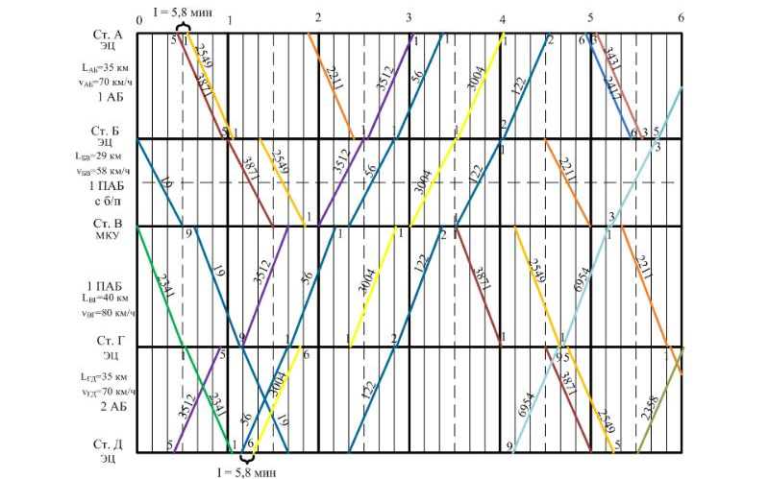
График движения поездов — это графическое отображение движения поездов на масштабной сетке, где на горизонтальной оси отображено время в минутах, на вертикальной расстояние в километрах, горизонтальными линиями самой сетки отображаются раздельные пункты. На графике также отображается дополнительная информация по поездам (номер поезда, серия локомотива, масса и длина поезда, перегонные времена хода поездов, станционные интервалы и т.д.)

Slide 4
График движения поездов
является основой организации всей перевозочной работы на железнодорожном транспорте.
Он обязателен для всех подразделений железных дорог: станций, локомотивных депо, пунктов технического обслуживания и ремонта вагонов, тяговых подстанций, дистанций пути, сигнализации и связи и т.д. График организует работу всех подразделений в единое целое.
!

Slide 5
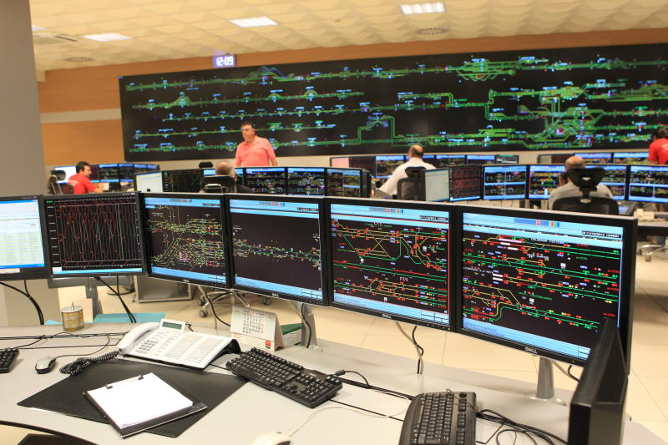
На его основе согласовывается деятельность железных дорог с предприятиями -грузоотправителями и грузополучателями, определяются показатели использования вагонов и локомотивов, осуществляется своевременная и безопасная перевозка пассажиров.

Slide 6
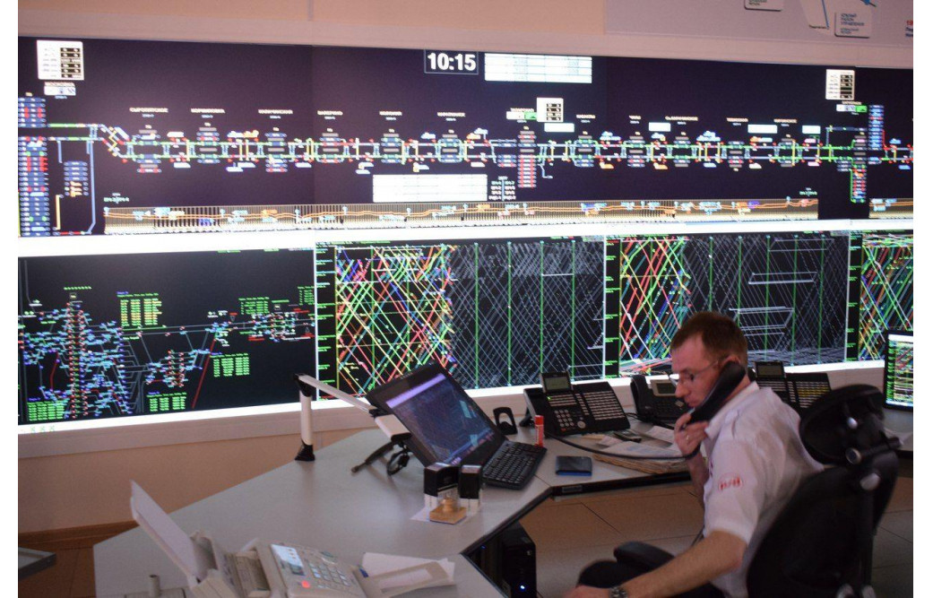
Соблюдение графика движения поездов и предупреждение его нарушений является главным условием для всех работников, связанных с организацией движения

Slide 7
К графику движения поездов предъявляются следующие требования:

Slide 8
1. Обеспечение выполнения плана перевозок грузов и пассажиров прокладкой на каждом участке определенного числа пассажирских и грузовых поездов;

Slide 9
2. Обеспечение безопасности движения поездов соблюдением перегонных времен хода поездов, станционных и межпоездных интервалов, норм стоянок поездов для технических и коммерческих операций, установленных требований при приеме и отправлении поездов и производстве маневровой работы и т. д.;

Slide 10
3. Наиболее эффективное использование пропускной и провозной способности участков и перерабатывающей способности станций, которое достигается рациональной прокладкой поездов на графике, правильным чередованием подвода к станциям транзитных и разборочных поездов;

Slide 11
4. Высокопроизводительное использование подвижного состава с помощью четкого согласования графиков движения поездов и оборота локомотивов на смежных участках, на междудорожных и пограничных стыках и применения прогрессивных методов эксплуатации;

Slide 12
5. Соблюдение установленной продолжительности работы локомотивных и поездных бригад организацией на направлении пунктов
подмены бригад

Slide 13
6. Предоставление возможности выполнения работ по текущему содержанию пути, сооружений, устройств электроснабжения,
СЦБ и связи выделением в графике технологических «окон» продолжительностью 60—120 мин

Slide 14
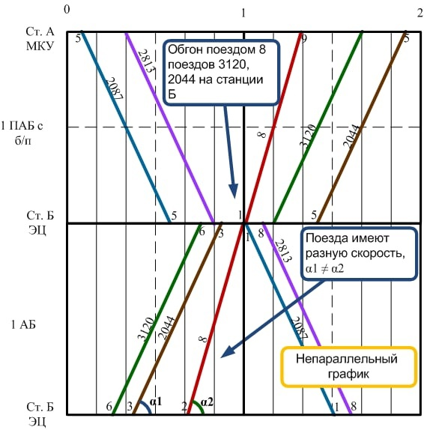
График движения поездов дает наглядную картину движения, определяет время хода поездов по перегонам, время их отправления со станции и прибытия на станцию, продолжительность стоянок в пунктах скрещивания и обгона и другие показатели, характеризующие условия движения поездов.

Slide 15
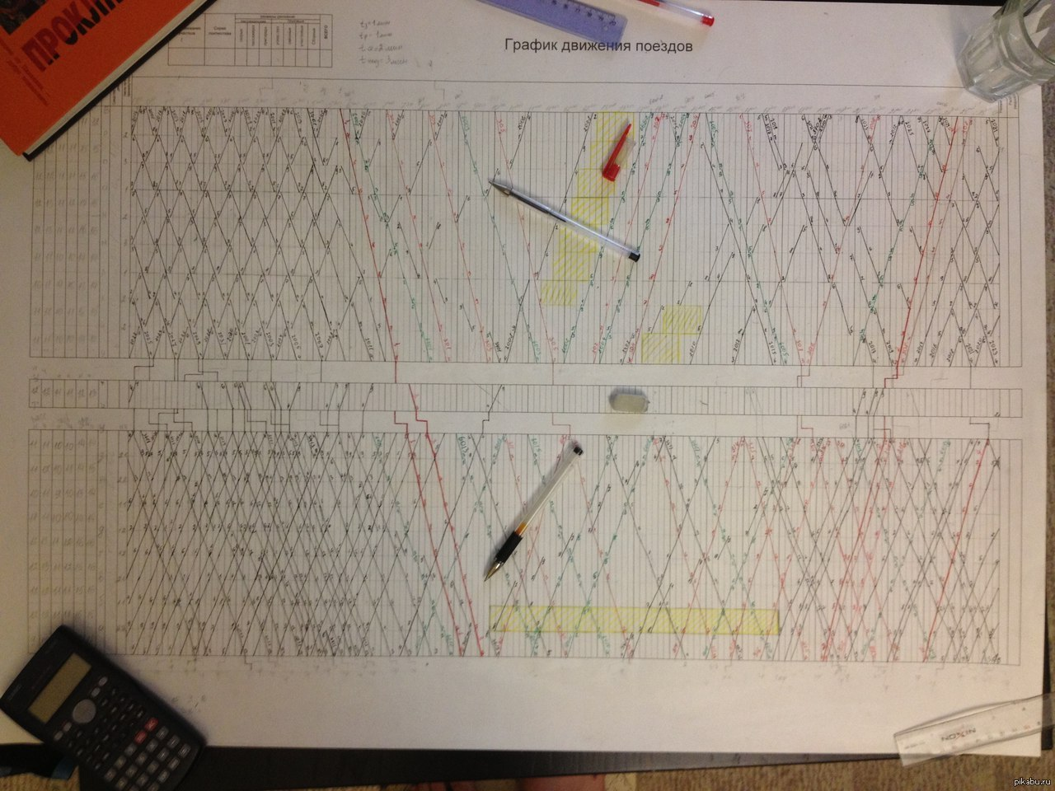
График движения поездов составляется на год с корректировкой на зимний период и вводится одновременно на всей сети железных дорог. На основании графика составляется расписание движения поездов с указанием времени прибытия и отправления их со станций

Slide 16
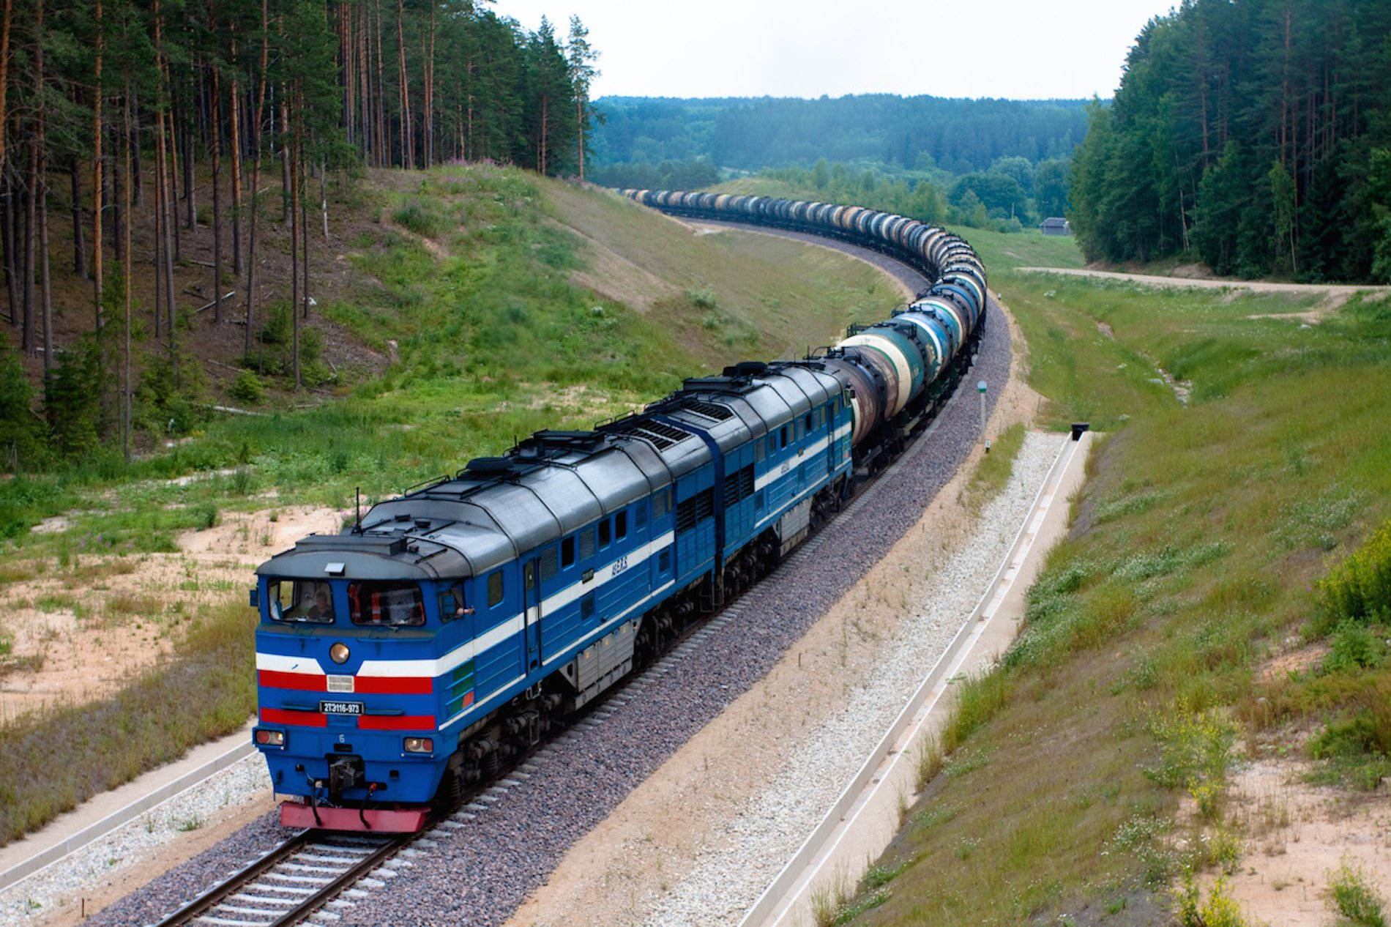
Поезд – сформированный и сцепленный состав вагонов с одним или несколькими действующими локомотивами или моторными вагонами, имеющий установленные сигналы. Локомотивы без вагонов, моторные вагоны, специальный самоходный подвижной состав, отправляемые на перегон, рассматриваются как поезд.

Slide 17
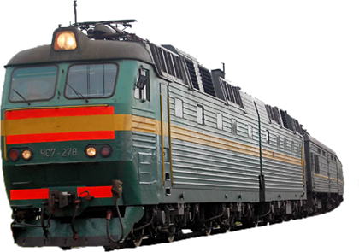
Маршрутная скорость поезда (км/ч) - определяется делением общей протяженности маршрута следования поезда (в километрах) на общее время нахождения поезда в пути следования (в часах) с учетом времени всех остановок на железнодорожных станциях для посадки и высадки пассажиров.

Slide 18
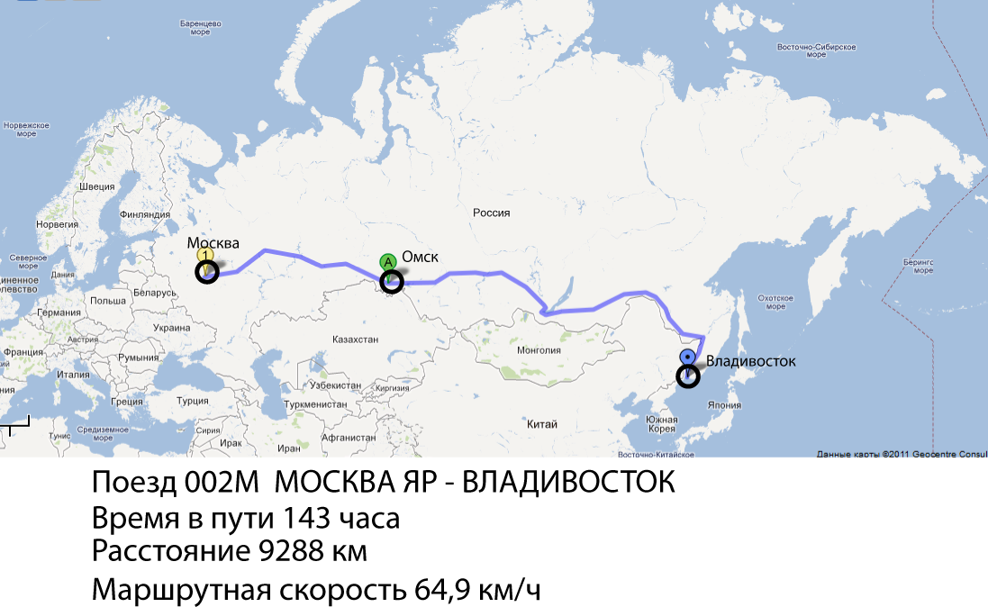
Маршрутная скорость поезда
3

Slide 19
НУМЕРАЦИЯ ПАССАЖИРСКИХ ПОЕЗДОВ

Slide 20
Пассажирские поезда
1–150 - Скорые круглогодичные (Vмарш от 50 км/час (вкл.) до 91 км/час (искл.), маршрут следования свыше 150 км)
151–298 Скорые сезонного и разового обращения (Vмарш от 50 км/час (вкл.) до 91 км/час (искл.), маршрут следования свыше 150 км)
301–450 и 601–698 - Пассажирские круглогодичные (Vмарш до 50 км/час (искл.), маршрут следования свыше 150 км)
451–598 - Пассажирские сезонные, разового назначения и детские (Vмарш до 50 км/час (искл.), маршрут следования свыше 150 км)
701–750 - Скоростные (Vмарш 91 км/час и более)
751–788 - Высокоскоростные (Vмарш 161 км/час и более)
801–898 - Обслуживаемые моторвагонным подвижным составовом (кроме скоростных и высокоскоростных)
901–920 - Служебного (специального) назначения
921–940 - Туристические (коммерческие)
941–960 - Людские
961–970 - Грузопассажирские
971–998 - Почтово-багажные

Slide 21
Пригородные поезда
6001–6998 - Пригородные, приграничные пригородные (региональные) поезда
7001–7198 - Скоростные пригородные поезда
7201–7598 - Скорые пригородные и городские поезда
7601–7628 - Поезда служебного (специального) назначения

Slide 22
Технические поезда
5001–5998 - Состоящие из цельнометаллических вагонов без пассажиров
7631–7998 - Состоящие из моторвагонного подвижного состава без пассажиров, в т.ч. от скоростных и высокоскоростных
1001–1020 - Рефрижераторные
1021–1420 - Контейнерные поезда
1421–1440 - Для перевозок груза в контрейлерах
1441–1450 - Специализированные для перевозки грузов в универсальном подвижном составе
1451–1460 - Для перевозки живности
1461–1810 - Для перевозки угля, руды, удобрений в кольцевых маршрутах
1811–1998 - Для перевозки наливных грузов в кольцевых и технологических маршрутах

Slide 23
9201–9298 - Соединенные поезда, следующие на один и более диспетчерских участков
9301–9498 - Для составов из порожних вагонов в количестве 350-520 осей с одним локомотивом в голове, в т.ч. на удлиненных плечах обслуживания
9501–9698 - Тяжеловесные поезда
9701–9750 - Поезда весом 8000 т
9751–9798 - Поезда весом 9000 т и более
2001–2998 - Сквозные, в т.ч. на удлиненных плечах обслуживания
3001–3398 - Участковые
3401–3468 - Сборные
3471–3498 - Сборно-участковые
3501–3598 - Вывозные — для уборки и подачи вагонов на отдельные промежуточные станции участка и подъездные пути
3601–3798 - Передаточные — для передачи вагонов с одной станции на другую
3801–3898 - Диспетчерские локомотивы — для уборки и подачи вагонов на промежуточные станции
3901–3978 - Подача вагонов рабочего парка на перегон для выгрузки в «окно» при производстве путевых работ
3981–3998 - Подача вагонов по перевозочным документам под погрузку или выгрузку на примыкание к главным путям на перегоне, внутристанционные передачи, подача вагонов по договорам на пути (подъездные пути) станций, закрытых для грузовых операций

Slide 24
Локомотивы, сплотки, технические, хозяйственные и прочие поезда
Толкачи-резервные локомотивы, следующие для подталкивания или после подталкивания поездов:
4001–4148 — грузовых
4151–4188 — пассажирских
4191–4198 — хозяйственных
Резервные локомотивы, следующие без вагонов:
4201–4228 — от подталкивания грузовых поездов
4231–4258 — от подталкивания вывозных и передаточных поездов
4261–4298 — от подталкивания хозяйственных поездов
4301–4398 — от (к) пассажирских, людских, пригородных, почтово-багажных и грузопассажирских поездов
4401–4698 — от (к) поездов: ускоренных, соединенных, сквозных, участковых, сборных, сборно-участковых
4701–4778 — от (на) хозяйственных работ
4779–4798 — рельсосмазыватели
4801–4898 — от (к) вывозных, маневровых и передаточных поездов
Сплотки резервных локомотивов, находящиеся в эксплуатации:
4901–4960 — грузовых
4961–4990 — пассажирских
4991–4998 — хозяйственных
8001–8048 - Восстановительные
8051–8098 - Пожарные
8101–8198 - Снегоочистители и снегоуборочная техника всех наименований

